Slide 1
Testeando Wordpress DE MANERA SIMPLE
Todo lo que debemos hacer antes de publicar o vender nuestros temas
GABRIEL PLESZOWSKI – Buenos Aires, Argentina
EMAIL: gabriel@toptal.com
TW: @gabyples

Slide 2
Luego de muchas horas de trabajo, Ya terminé de programar mi tema… ¿Y ahora?
HAY QUE TESTEARLO!

Slide 3
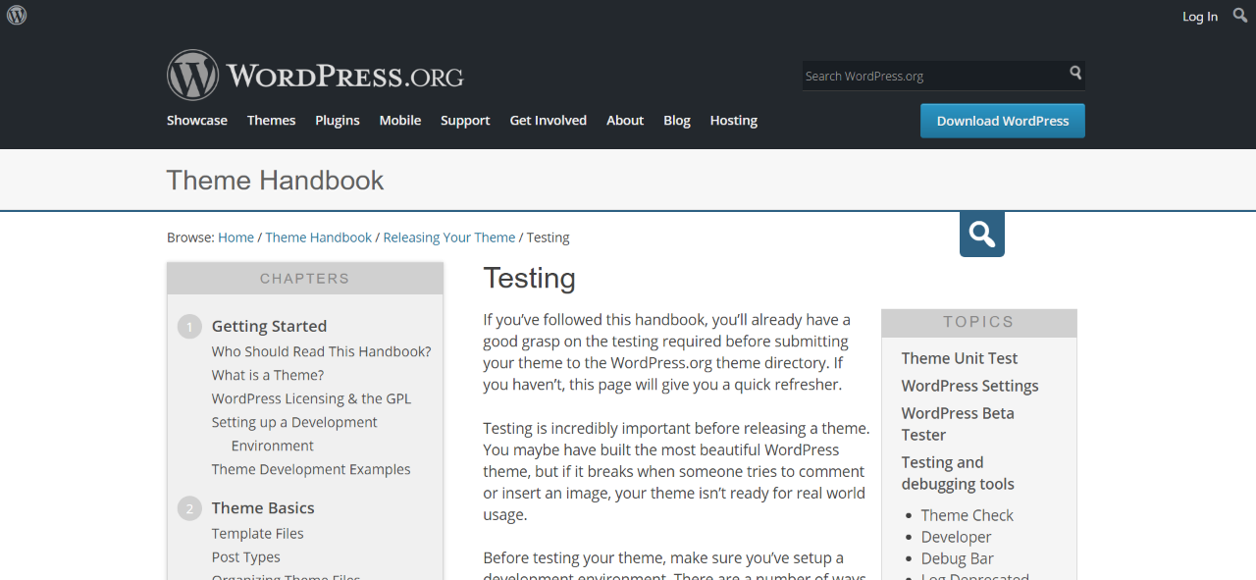
Theme Handbook (Manual de Desarrollo de Temas) http://developer.wordpress.org/themes/
Testeo:
Documentación Oficial de WordPress

Slide 4
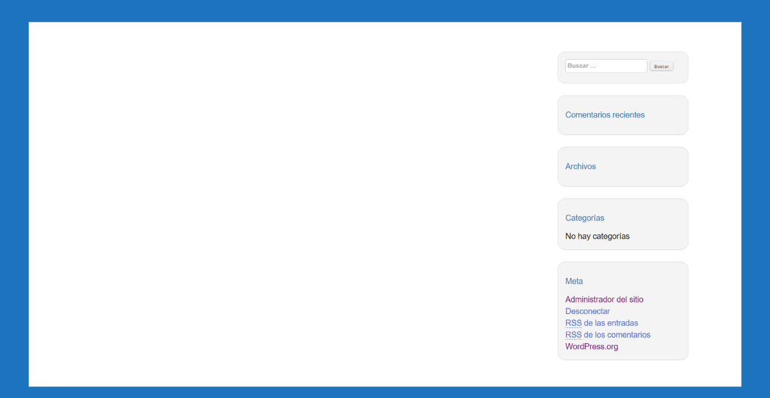
Puede ser local (preferentemente) o remoto Habilitamos el modo DEBUG en wp-config.php define( 'WP_DEBUG', true );
Preparar un Entorno de Testeo

Slide 5
HAY QUE AFRONTAR EL DESAFIO
ALLA VAMOS!

Slide 6
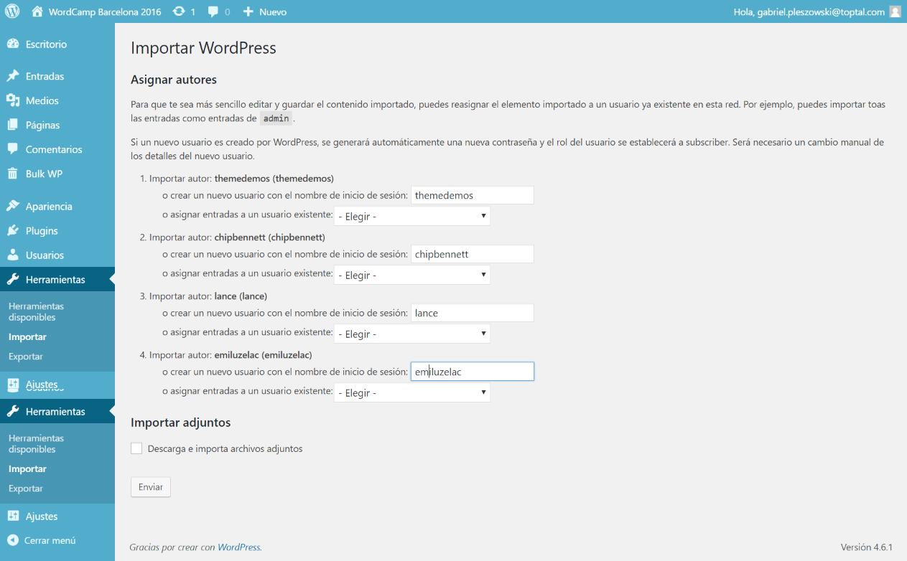
Consiste en instalar una serie de datos de prueba en nuestro WordPress Luego haremos chequeos de los distintos elementos importados Archivo con datos de Testing https://wpcom-themes.svn.automattic.com/demo/theme-unit-test-data.xml
Theme Unit Test
(Prueba Unitaria de Temas)

Slide 7
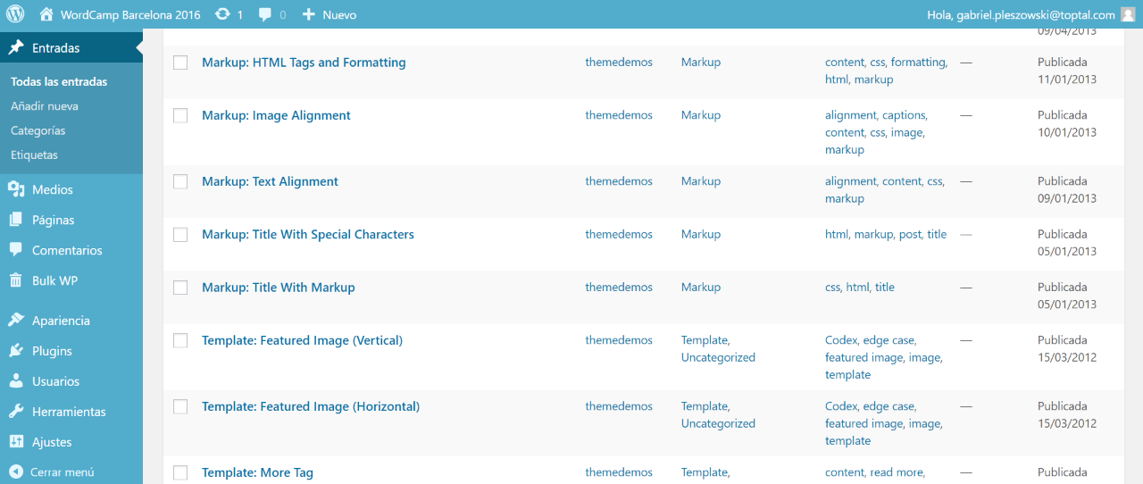
Documentación https://codex.wordpress.org/Theme_Unit_Test
Theme Unit Test
(Prueba Unitaria de Temas)

Slide 8
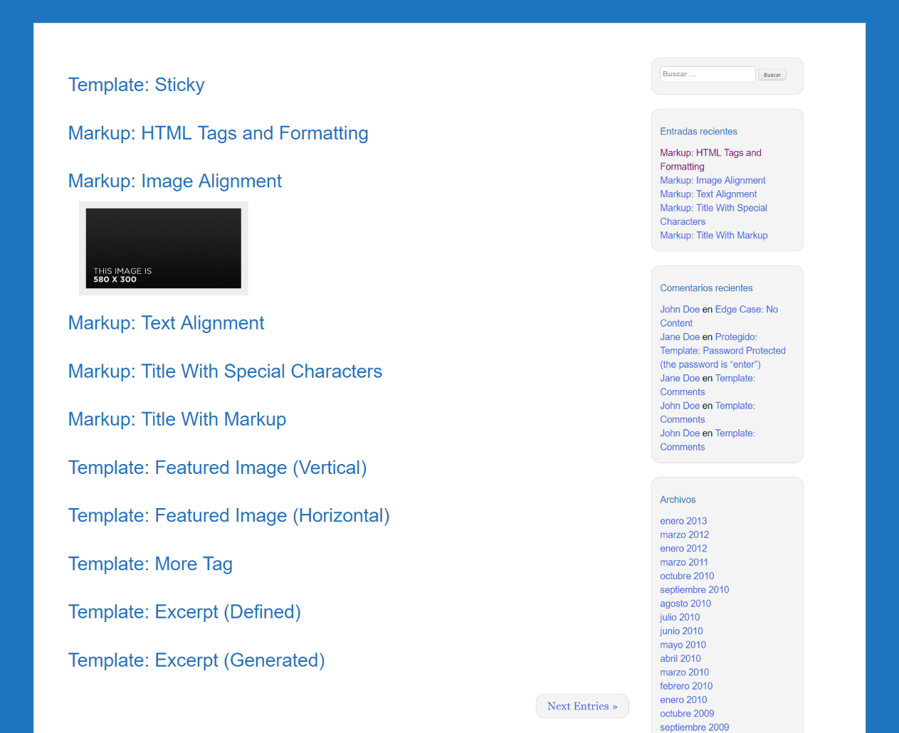
Theme Unit Test
(Prueba Unitaria de Temas)

Slide 9
Theme Unit Test
(Prueba Unitaria de Temas)

Slide 10
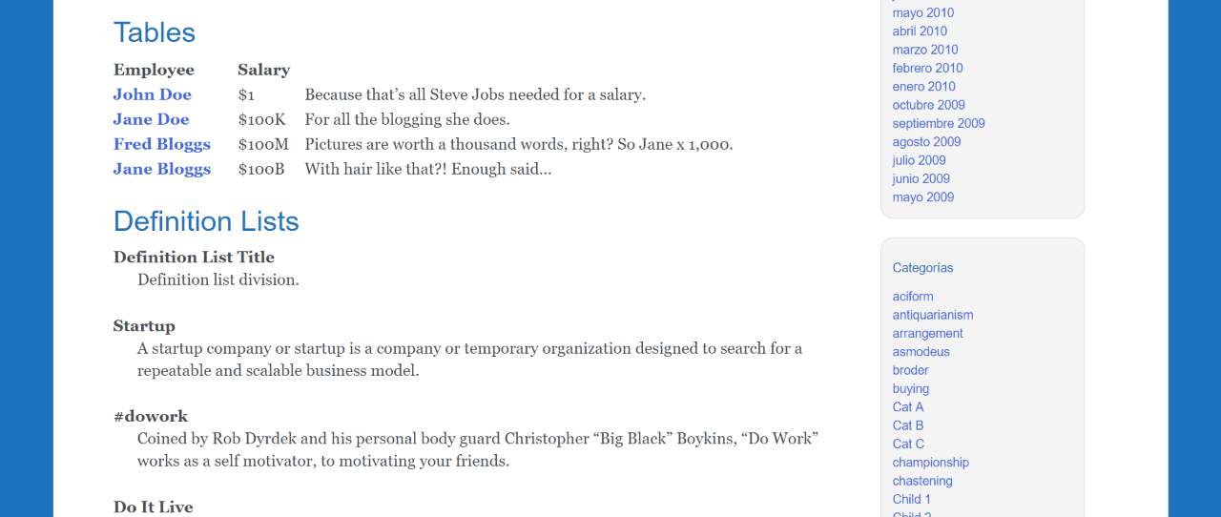
Theme Unit Test
(Prueba Unitaria de Temas)

Slide 11
VAMOS BIEN, pero…
HAY QUE SEGUIR!

Slide 12
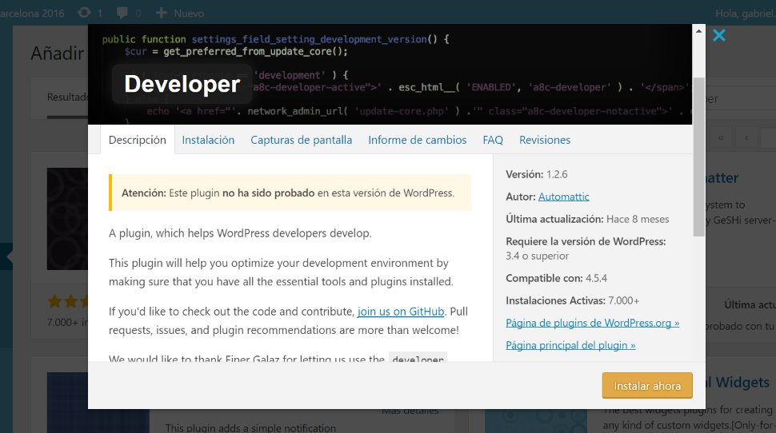
El plugin fundamental para cualquier desarrollador de WordPress Instala múltiples herramientas que facilitan el desarrollo y testeo Theme Check - Debug Bar - Theme Test Drive - User Switching Monster Widgets - y muchas más https://wordpress.org/plugins/developer/
Plugin: Developer

Slide 13
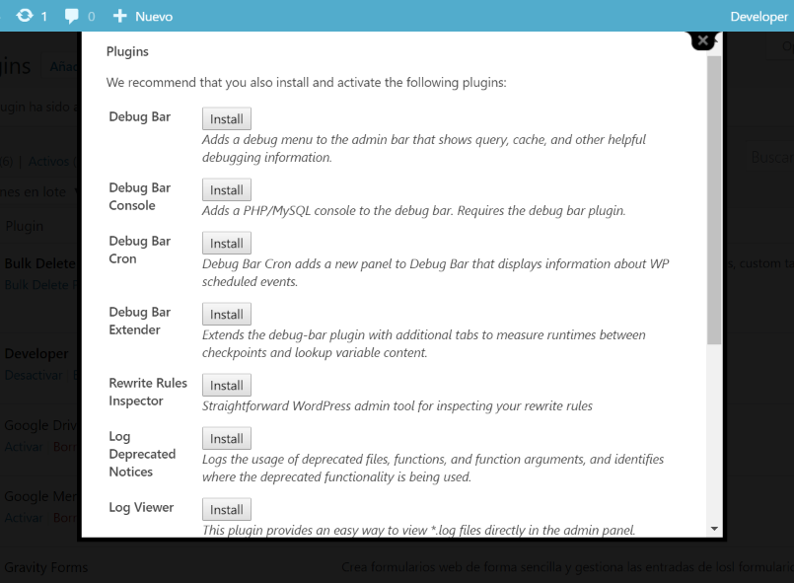
Seleccionamos los que deseemos instalar
Plugin: Developer

Slide 14
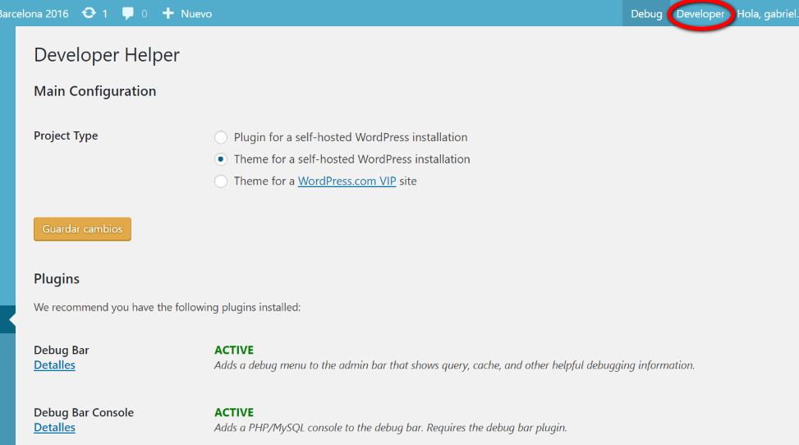
Plugin: Developer

Slide 15
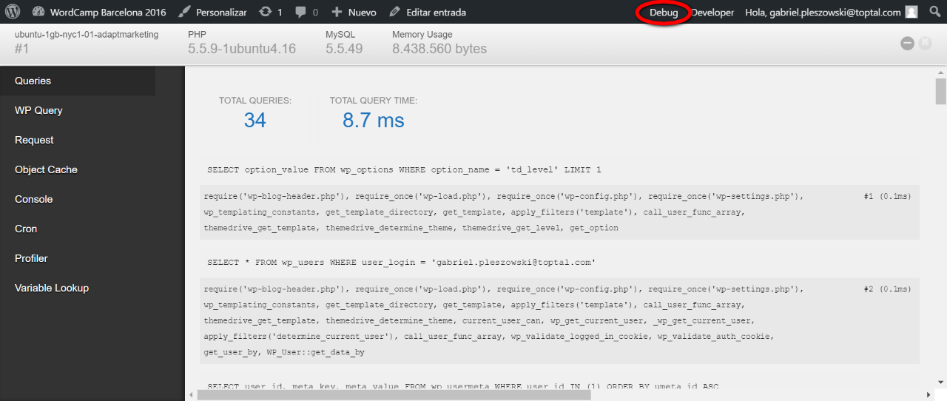
Plugin: Debug Bar

Slide 16
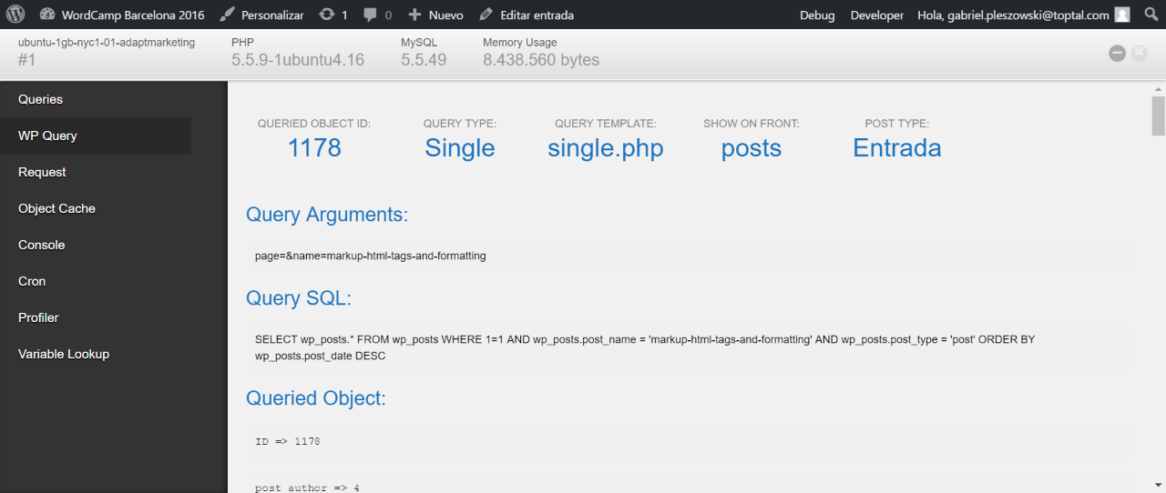
Plugin: Debug Bar

Slide 17
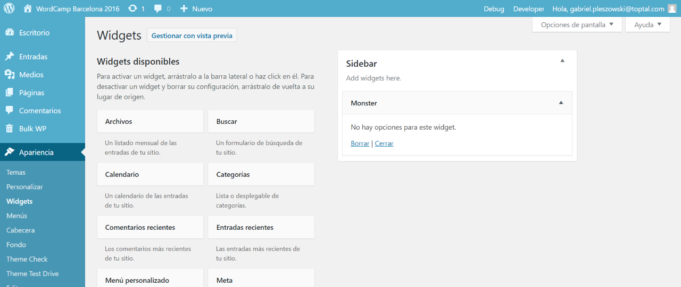
Plugin: Monster Widget

Slide 18
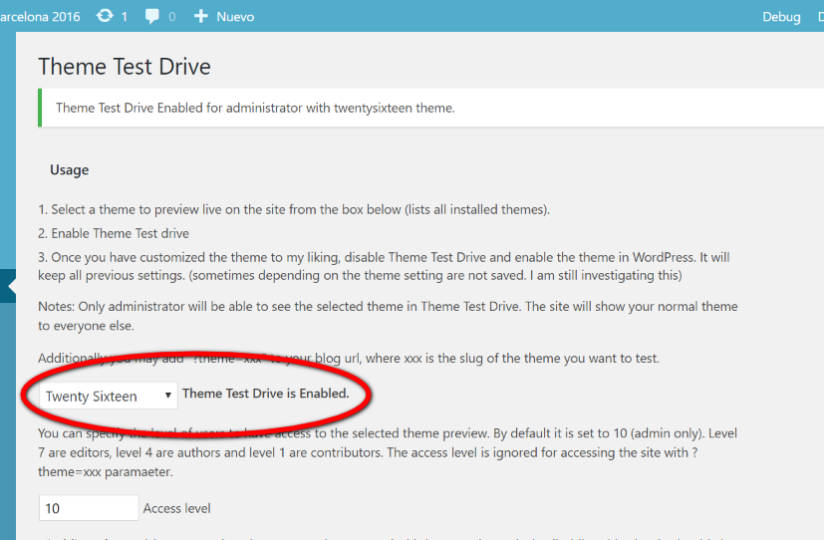
Plugin: Theme Test Drive

Slide 19
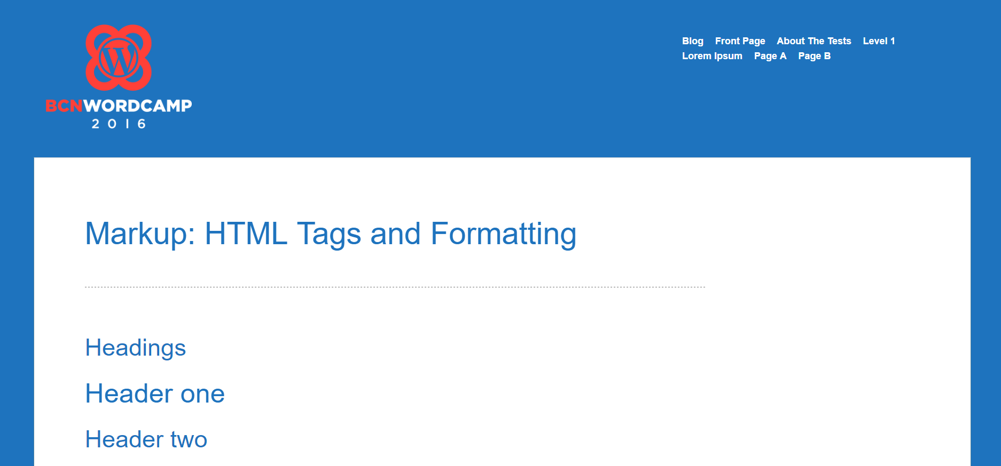
Plugin: Theme Test Drive
Administrator
Visitor

Slide 20
ES UN CAMINO LARGO PERO…
YA FALTA POCO!

Slide 21
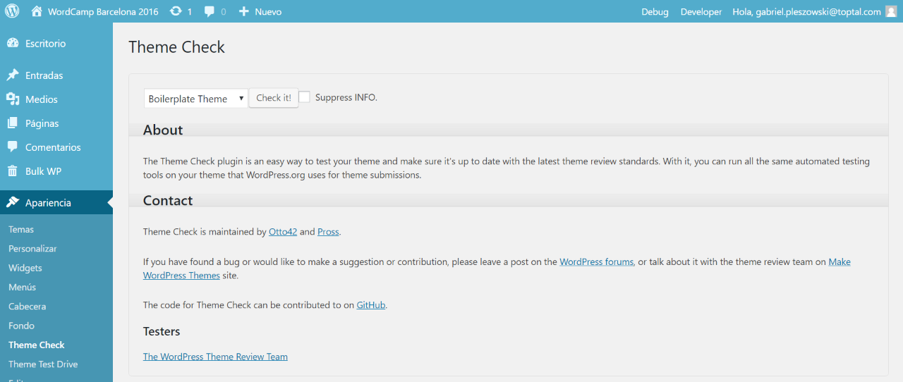
Efectúa una exhaustiva serie de testeos sobre el Tema Son los mismos testeos automatizados que hace WordPress.org cuando se envía un tema para ser revisado Si el resultado es positivo, no necesariamente significa que el tema será aprobado (todos se revisan manualmente)
Plugin: Theme Check

Slide 22
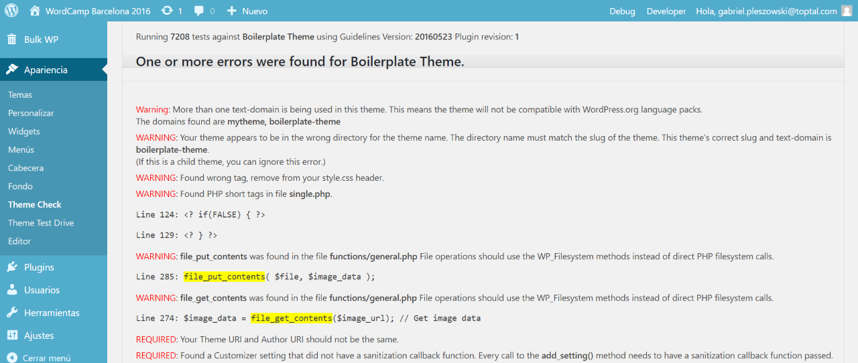
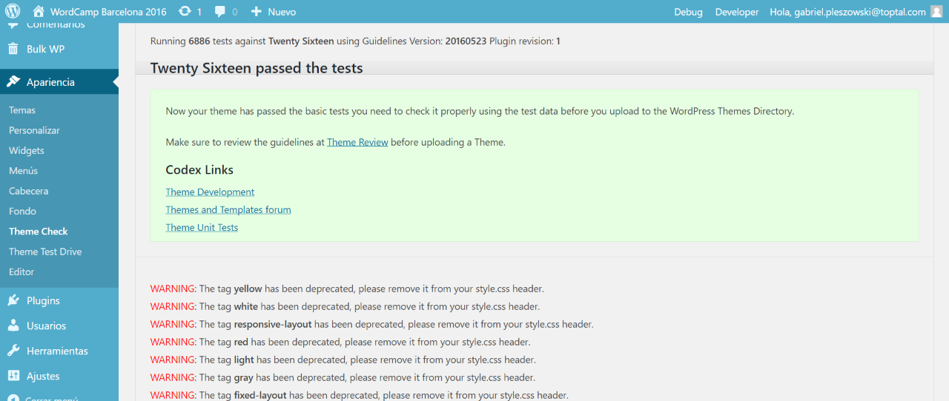
Plugin: Theme Check
Mi Tema
TwentySixteen

Slide 23
Listado de requerimientos https://make.wordpress.org/themes/handbook/review/required/ Algunos requerimientos: Aprobar el testeo del plugin Theme Check Priorizar funciones de WordPress (si es que están disponibles) Documentar el código Todos los textos deben ser traducibles con los archivos de lenguaje Usar el Customizer para definir opciones del tema Ser 100% GPL No incluir plugins Unirse al equipo de Revisión https://make.wordpress.org/themes/handbook/get-involved/become-a-reviewer/
¿Qué espera el Equipo de Revisión?

Slide 24
Testeo imprescindible con distintos navegadores (Chrome, Firefox y Edge), y en diferentes resoluciones (escritorio, tabletas, móviles) Browser Screenshots: https://developer.microsoft.com/en-us/microsoft-edge/tools/screenshots/ PageSpeed Insights: https://developers.google.com/speed/pagespeed/insights/ Site Scan: https://developer.microsoft.com/en-us/microsoft-edge/tools/staticscan/ Responsive Test: http://responsivetest.net/ Validadores HTML y CSS HTML: https://html5.validator.nu/ CSS: http://jigsaw.w3.org/css-validator/ Validando un Sitio (lista de recursos) http://codex.wordpress.org/Validating_a_Website
Validación

Slide 25
PREGUNTAS

Slide 26
Theme Handbook (Manual de Desarrollo de Temas) http://developer.wordpress.org/themes/ Testing (Testeo) http://developer.wordpress.org/themes/release/testing/ Theme Development (Desarrollo de Temas) https://codex.wordpress.org/Theme_Development#Testing_and_QA Validando un Sitio http://codex.wordpress.org/Validating_a_Website Corrigiendo Errores de CSS https://codex.wordpress.org/CSS_Fixing_Browser_Bugs
Testeo:
Documentación Oficial de WordPress

Slide 27
Puede ser local (preferentemente) o remoto Instrucciones para instalar un entorno local https://developer.wordpress.org/themes/getting-started/setting-up-a-development-environment/ Con DesktopServer https://boluda.com/tutorial/instalar-wordpress-en-local/ Múltiples opciones (XAMP, Bitnami, Instant WordPress, etc) http://reinspirit.com/configurar-entorno-prueba-wordpress/ Virtualización con Vagrant https://premium.wpmudev.org/blog/vagrant-wordpress-test-environment/ Habilitamos el modo DEBUG en wp-config.php define( 'WP_DEBUG', true );
Preparar un Entorno de Testeo

Slide 28
Consiste en instalar una serie de datos de prueba en nuestro WordPress Luego haremos chequeos de los distintos elementos importados Documentación https://codex.wordpress.org/Theme_Unit_Test Archivo con datos de Testing https://wpcom-themes.svn.automattic.com/demo/theme-unit-test-data.xml Otros conjuntos de datos http://wptest.io
Theme Unit Test
(Prueba Unitaria de Temas)

